Slide 1
Компьютерное математическое моделирование.

Slide 2
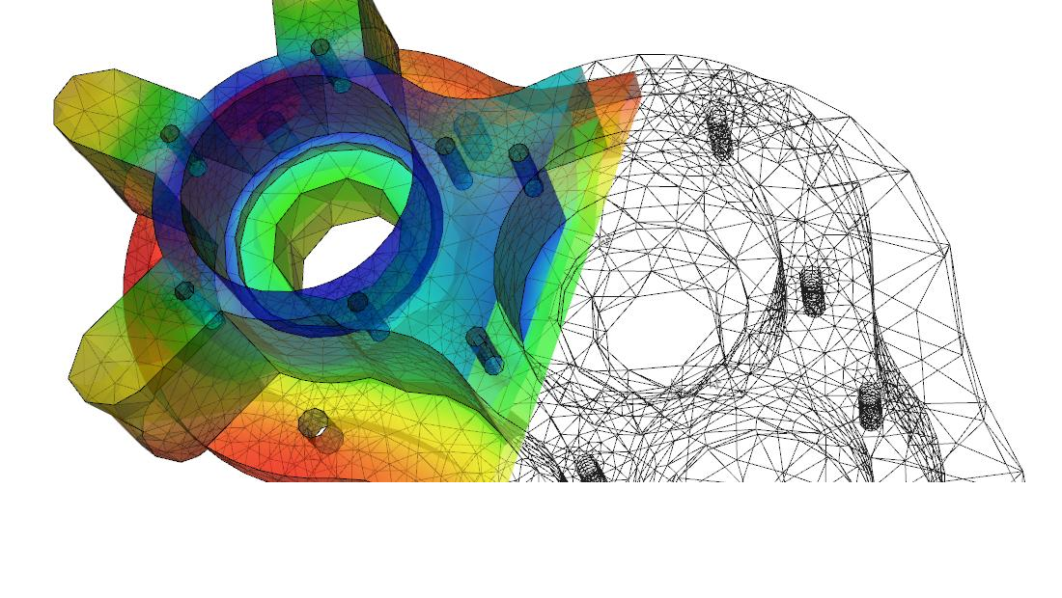
Понятие математической модели
Математическая модель — приближенное описание объекта моделирования, выраженное с помощью математической символики.
Реализованная на компьютере математическая модель называется компьютерной математической моделью, а проведение целенаправленных расчетов с помощью компьютерной модели называется экспериментом.
Что можно моделировать?

Slide 3
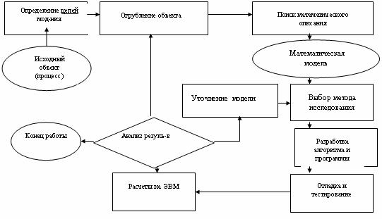
Этапы компьютерного математического моделирования

Slide 4
1 этап
Цель моделирования – это назначение будущей модели. Цель определяет те свойства объекта-оригинала, которые должны быть воспроизведены в модели.
Определение целей моделирования. Эти цели могут быть различными:
модель нужна для того, чтобы понять, как устроен конкретный объект, какова его структура, основные свойства, законы развития и взаимодействия с окружающим миром (понимание);
модель нужна для того, чтобы научиться управлять объектом (или процессом) и определить наилучшие способы управления при заданных целях и критериях (управление);
модель нужна для того, чтобы прогнозировать прямые и косвенные последствия реализации заданных способов и форм воздействия на объект (прогнозирование).

Slide 5
2 этап
Определение входных и выходных параметров модели; разделение входных параметров по степени важности влияния их изменений на выходные. Такой процесс называется ранжированием, или разделением по рангам.

Slide 6
3 этап
Выбор математического описания. На этом этапе происходит переход от абстрактной формулировки модели к формулировке, имеющей конкретное математическое представление.

Slide 7
4 этап
Выбор метода исследования математической модели. Чаще всего здесь используются численные методы, которые хорошо поддаются программированию. Как правило, для решения одной и той же задачи подходит несколько методов, различающихся точностью, устойчивостью и т.д. От верного выбора метода часто зависит успех всего процесса моделирования.
Если выбранный метод использует компьютер, то необходимо подобрать программное средство из числа имеющихся или разработать соответствующую программу на одном из доступных языков программирования.

Slide 8
5 этап
Разработка алгоритма, составление и отладка программы для ЭВМ — трудно формализуемый процесс. Из языков программирования многие профессионалы для математического моделирования предпочитают FORTRAN: как в силу традиций, так и в силу непревзойденной эффективности компиляторов (для расчетных работ) и наличия написанных на нем огромных, тщательно отлаженных и оптимизированных библиотек стандартных программ математических методов.

Slide 9
6 этап
Тестирование программы. Работа программы проверяется на тестовой задаче с заранее известным ответом. Это — лишь начало процедуры тестирования, которую трудно описать формально исчерпывающим образом. Обычно тестирование заканчивается тогда, когда пользователь по своим профессиональным признакам сочтет программу верной.

Slide 10
Типы математических моделей
С точки зрения целей моделирования можно выделить следующие типы математических моделей: описательные, оптимизационные, игровые, имитационные.
Описательные математические модели используются для описания объекта моделирования с помощью математических формул. Такое описание позволяет применить для исследования модели математические методы.
Оптимизационные модели. Возможны случаи, когда, моделируя те или иные процессы, можно воздействовать на них, пытаясь добиться какой-либо цели. В этом случае в модель входит один или несколько параметров, значения которых можно варьировать (экономико-математические модели). В математическом смысле это система уравнений (как линейных, так и нет), решение которой помогает найти оптимальное решение в конкретной экономической ситуации.

Slide 11
Типы математических моделей
Игровые модели предназначены для обоснования решений в условиях неопределенности (неполноты информации) и связанного с этим риска. Рассматриваются ситуации, в которых сталкиваются противоборствующие стороны, каждая из которых преследует свою цель. Достижение цели каждой из сторон (выигрыш) зависит от того, какие действия предпримет противник. Такие ситуации называются конфликтными.
В отличие от реального конфликта игровая математическая модель имеет определенные правила.
Игровые модели находят применение при обосновании управленческих решений в условиях политических, социальных, производственных, трудовых и других конфликтов.

Slide 12
Теория игр
Теория игр – это раздел математики, изучающий методы разрешения конфликтных ситуаций, характеризующихся неопределенностью возможных действий конфликтующих сторон.
Под игрой понимается взаимодействие нескольких игроков, каждый из которых стремится добиться выигрыша. То есть в модели должно быть как минимум две стороны (две и более).
Стратегия – это реализуемый игроком метод выбора ходов в течение игры. Если рассматривать игру двух участников, то совокупность выигрышей можно представить в виде матрицы выигрышей. Матрица строится с позиции одного из игроков. Каждый элемент матрицы соответствует величине выигрыша этого игрока в зависимости от выбранной стратегии. Обычно строки матрицы соответствуют стратегиям первого игрока, а столбцы – стратегиям второго. Первый игрок выбирает строку, второй игрок – столбец, при этом на пересечении находится выигрыш (или проигрыш, если значение отрицательное) первого игрока.

Slide 13
Примеры конфликтов
Две фирмы конкурируют между собой.
Студент на экзамене пытается обмануть преподавателя, преподаватель пытается вывести студента на «чистую воду».
Приведите примеры конфликтов

Slide 14
Характеристики игровых моделей
Все модели имеют некие характеристики:
Субъекты
Стратегия
Платеж
Игровая модель может быть парной или множественной. Если у нас есть два субъекта, то конфликт парный, если больше – множественный.

Slide 15
Имитационные модели
Имитационное моделирование – это метод исследования, при котором изучаемый объект заменяется компьютерной математической моделью, с достаточной точностью описывающей реальный объект. С полученной моделью проводятся эксперименты с целью получения информации об объекте.
Например, при оценке риска инвестиционных проектов используют прогнозные данные об объемах продаж, затратах, ценах и т. д. Чтобы адекватно оценить риск, необходимо иметь достаточное количество информации для формулировки правдоподобных гипотез о вероятностных распределениях ключевых параметров процесса. В этом случае отсутствующие фактические данные заменяются величинами, полученными в процессе имитационного эксперимента, т. е. сгенерированными компьютером.
Имитационные модели могут использоваться для описания больших систем.
Примерами задач могут служить: модель динамики численности микроорганизмов; модель движения молекул, и так далее.

Slide 16
Требования к имитационным моделям
Универсальность
Адекватность
Точность
Экономичность

Slide 17
Требования к имитационным моделям
Универсальность – это свойство позволяет использовать одну и ту же модель при описании однотипных групп объектов.
Адекватность - данное свойство позволяет максимально правильно воспроизводить реальные процессы. В задачах эксплуатации очень важно данное свойство математического моделирования. Примером модели может служить процесс оптимизации использования газовой системы. В данном случае сопоставляются расчетные и фактические показатели, в результате проверяется правильность составленной модели
Точность - данное требование подразумевает совпадение значений, которые мы получаем при расчете математической модели и входных параметров нашего реального объекта
Экономичность - требование экономичности, предъявляемое к любой математической модели, характеризуется затратами на реализацию. Если работа с моделью осуществляется ручным способом, то необходимо рассчитать, сколько времени уйдет на решение одной задачи при помощи данной математической модели. Если речь идет об автоматизированном проектировании, то рассчитываются показатели затрат времени и памяти компьютера

Slide 18
Многокритериальные модели
Многокритериальное моделирование – это моделирование, предназначенное для случаев с несколькими целями (имеется несколько целевых функций).
Для работы с такими моделями пользуются способом сведения двух или нескольких критериев в один или методом последовательных уступок (критерии упорядочены в порядке убывающей важности)

Slide 19
Характер математических моделей
Детерминированный (направленный, однозначный) - в данном случае результат зависит от входных данных
Стохастический (случайный ) – в данном случае результат остается неопределенным.

Slide 20
Математическое моделирование стохастических процессов
При моделирования стохастических (случайных, вероятностных) процессов, которые зависят от некоторых случайных факторов, приходится строить модели случайных величин, а также зависимостей между ними.

Slide 21
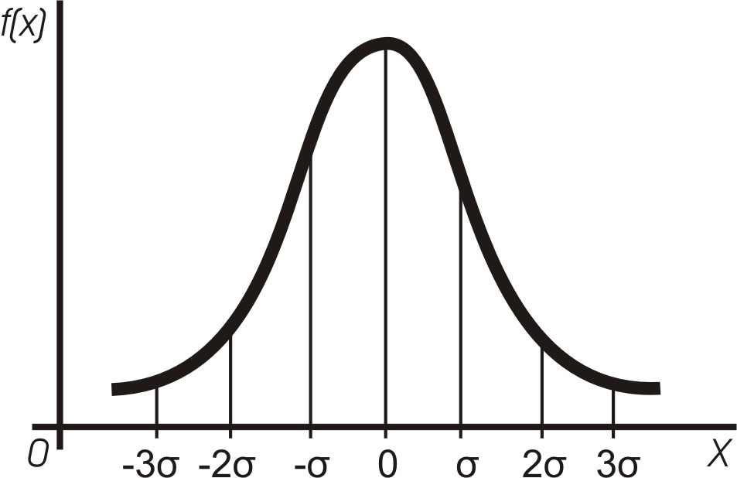
Случайная величина
Случайная величина – это величина, которая в зависимости от исхода испытания принимает одно из множества возможных значений. Предсказать заранее, какое значение будет принято случайной величиной в результате опыта или наблюдения, невозможно. Примерами случайных величин являются: количество посетителей магазина в течение дня; количество оценок «отлично» на экзамене и др.

Slide 22
Задание:
Отнести каждую ситуацию к определенной группе моделей
Динамика численности микроорганизмов
Движение молекул
Выбор вратаря между левым и правым направлением
Платежеспособность заемщиков;
Затраты ресурсов при производстве товара определенного вида
Выявление виновности грабителя
Выбор двух друзей между боксом и футболом
Динамика посещения банка вкладчиками за день
Оценка риска при покупке иностранной валюты
Передвижение велосипедиста по пересеченной местности.

